Slide 1


Русская филология

Slide 2


Slide 3
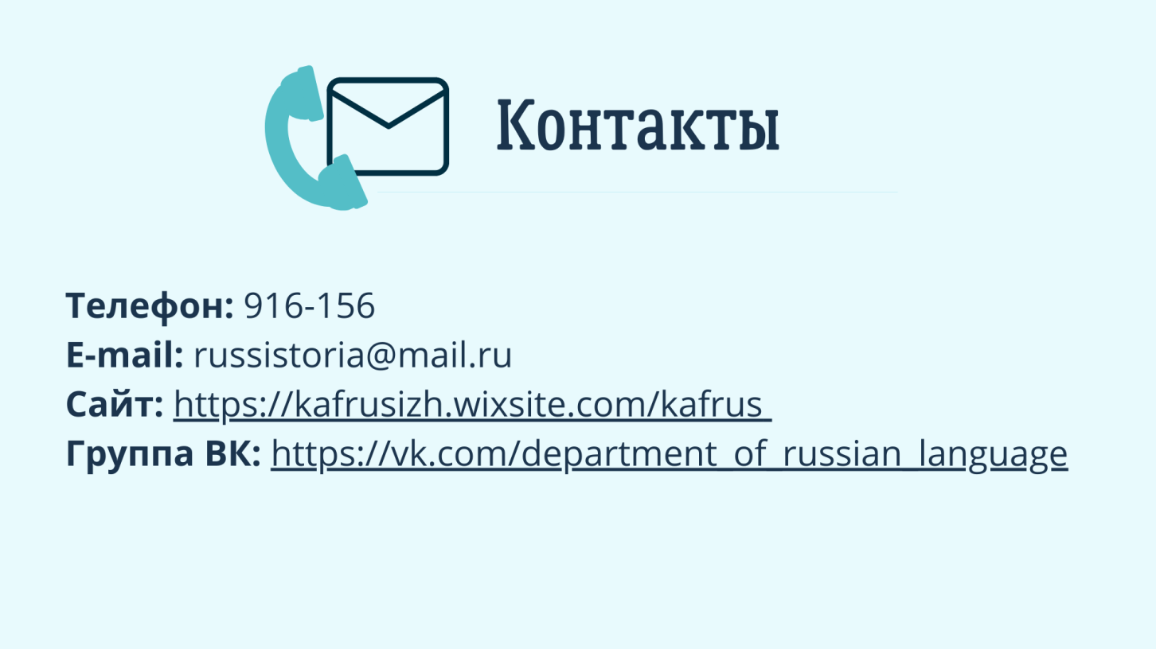

Slide 4
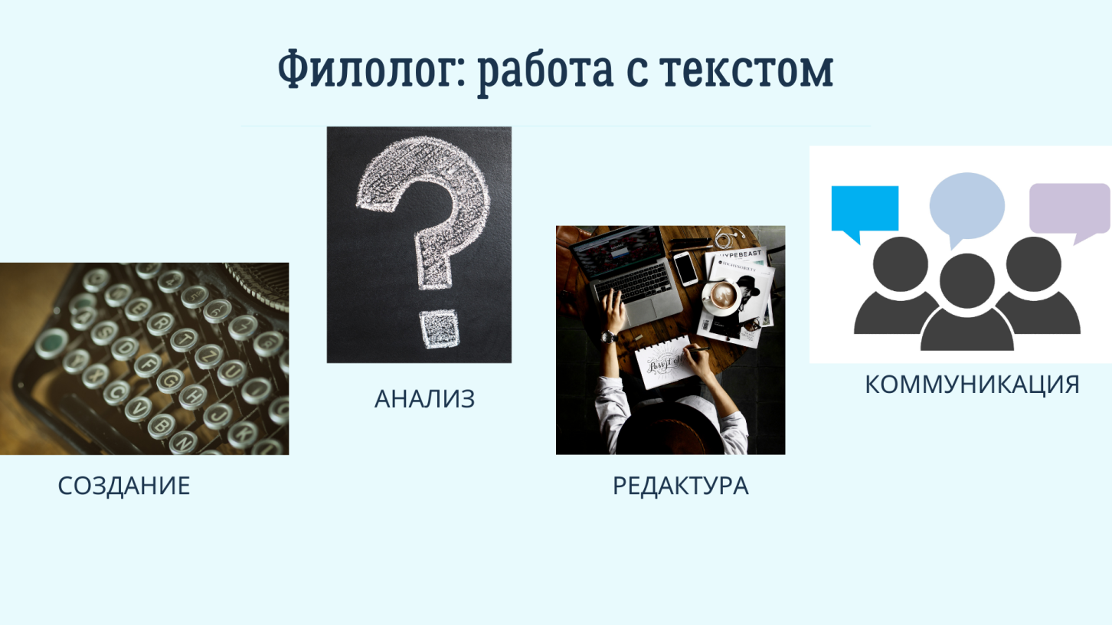

Slide 5



(русский язык в профессиональной деятельности)

Slide 6





Очная форма обучения
10 бюджетных мест
Русский язык
Литература
История /
обществознание

Slide 7
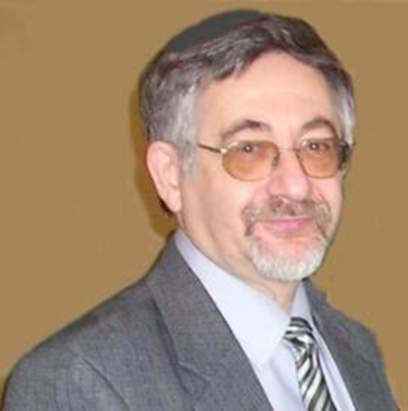
Филологи сегодня
работают менеджерами, секретарями в офисах, в рекламных фирмах,
редактируют книги, корректируют статьи и тексты,
работают журналистами в газетах, на радио и ТВ,
пишут рекламу, снимают видеоролики,
обучают персонал самых разных фирм эффективному деловому общению и риторике,
занимаются связями с общественностью,
Стернин Иосиф Абрамович, доктор филологических наук

Slide 8

Филологи сегодня
работают представителями по печати в различных ведомствах,
ведут сайты и блоги в Интернете,
занимаются судебной лингвистической экспертизой текстов,
пишут речи политическим деятелям и готовят их к выборам,
преподают русский язык иностранцам,
занимаются веб-журналистикой.

Slide 9


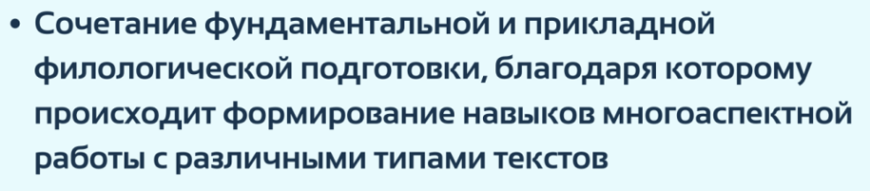

Slide 10

Какие дисциплины изучаются?
Общий блок
Современный русский язык и его история
История русской и зарубежной литературы
Основы проектной деятельности
Информационные технологии в профессиональной деятельности

Slide 11


Какие дисциплины изучаются?
Преподавание филологических дисциплин
Методика преподавания русского языка и литературы в школе
Цифровая лингводидактика
Русский язык в межкультурной коммуникации
Методика преподавания русского языка как иностранного
ИКТ в обучении русскому языку
Основы дистанционного обучения

Slide 12

Какие дисциплины изучаются?
Иностранные языки и перевод
Современные европейские языки (английский, испанский)
Славянские языки
Филология и перевод

Slide 13

Какие дисциплины изучаются?
Филологическое обеспечение СМИ / цифровая лингвистика
Теория коммуникации (деловая коммуникация, масс-медиа, рекламная коммуникация, политическая коммуникация)
Практическая стилистика (практикум по созданию медиатекстов, рекламы, брендов, деловых текстов)
Цифровая культура и цифровой профессионализм

Slide 14

Практики
Учебная «Цифровые технологии в филологии»
Учебная «Перевод с польского языка на русский»
Производственная коммуникационно-информационная «Разработка бренда организации»
Производственная педагогическая «Преподавание русского языка иностранцам»

Slide 15
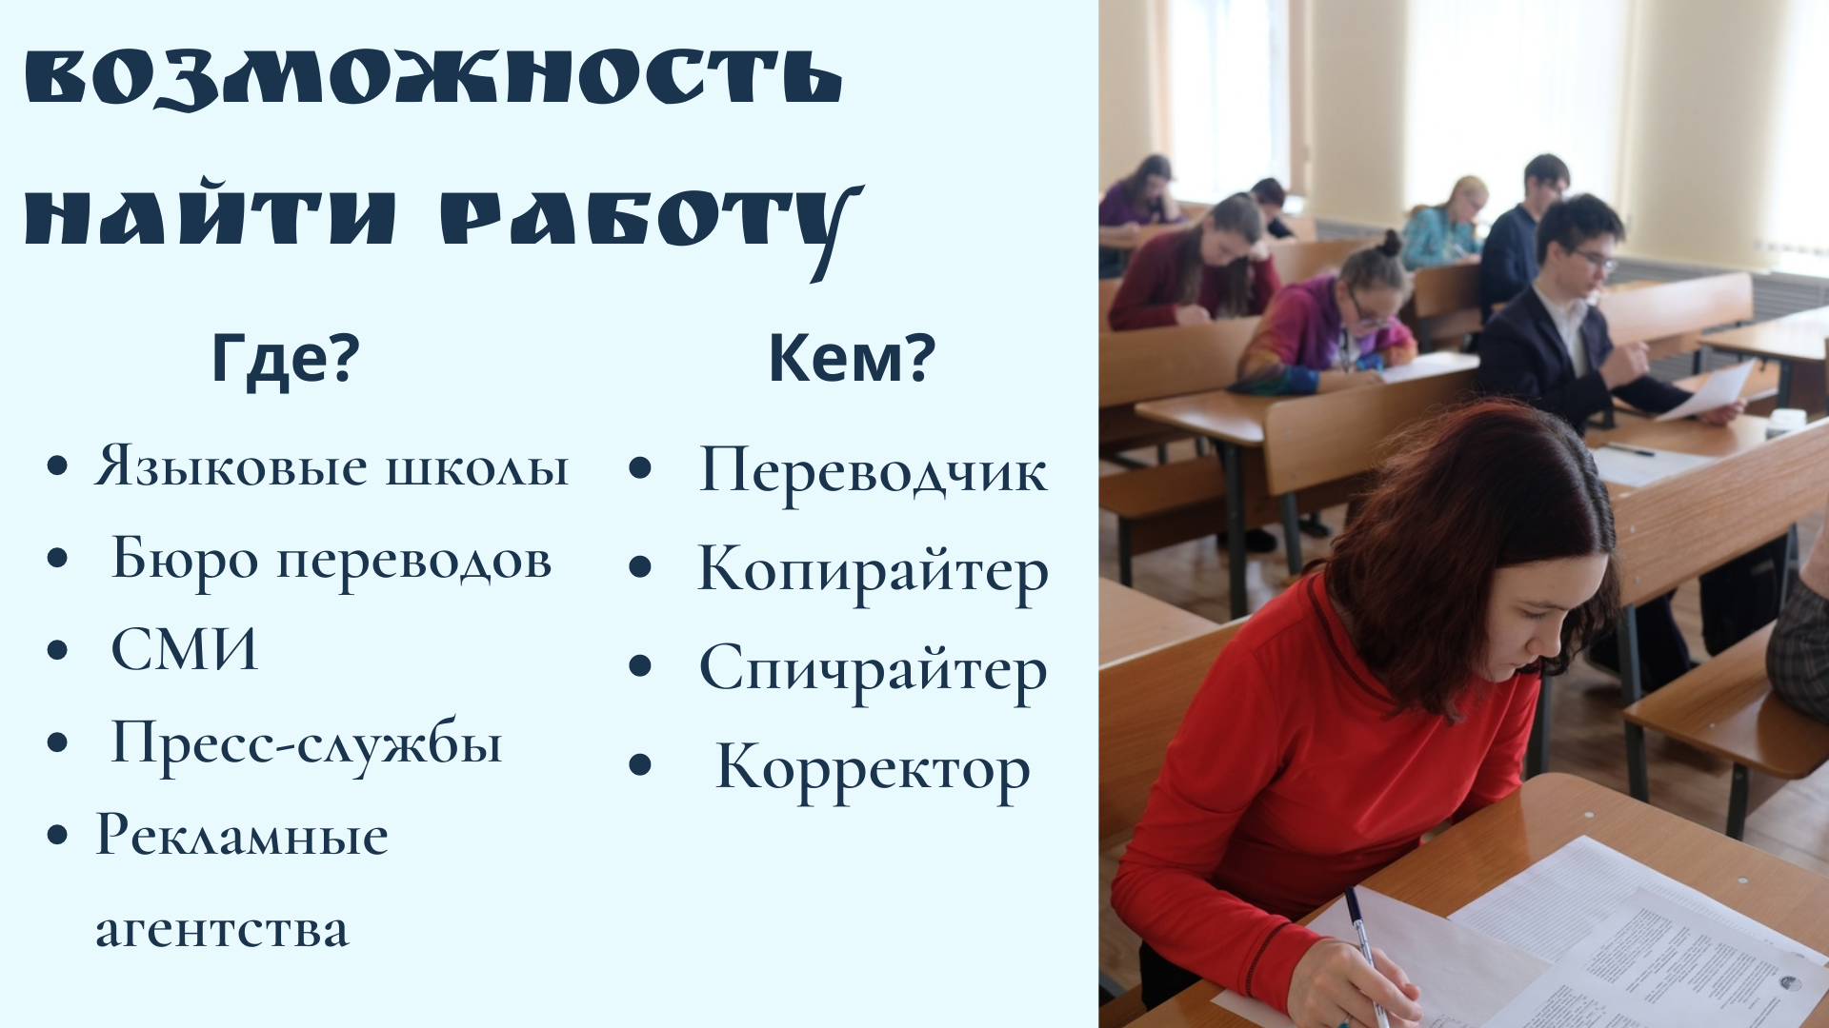

Slide 16
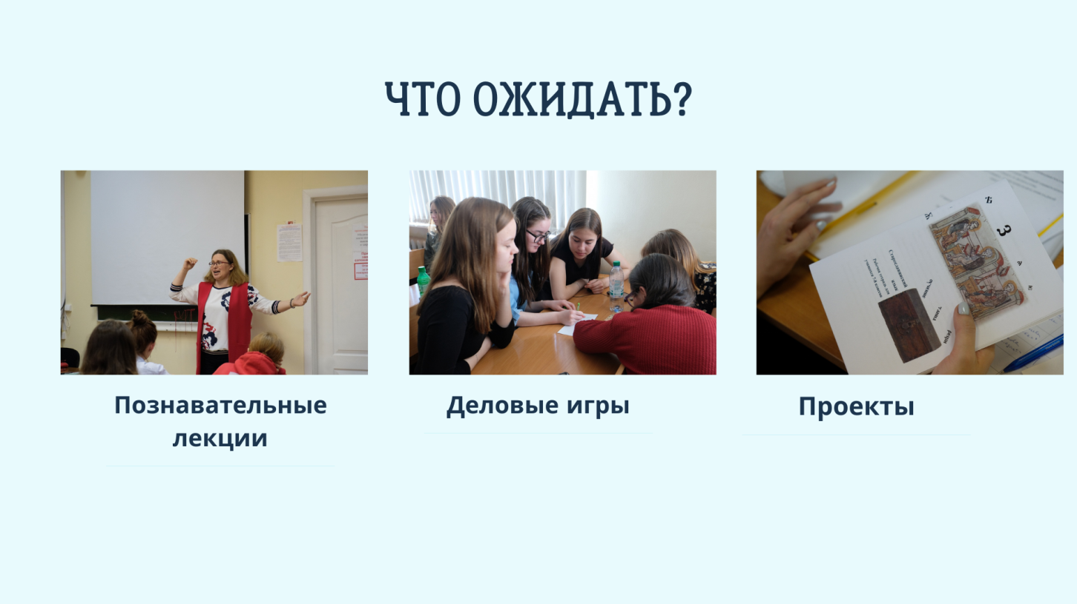

Slide 17
